Slide 1
WASH BOT
Jan 8
IoT FINAL PROJECT
0410138 黃子芸 -- 0416038 王詠萱 - 0416209 林雅瑄 - 0511080 李亮節 -- 0516008 卓欣儒

Slide 2

Goal
及時獲得洗烘衣機狀態
專屬的提醒服務
5 : 00

Slide 3
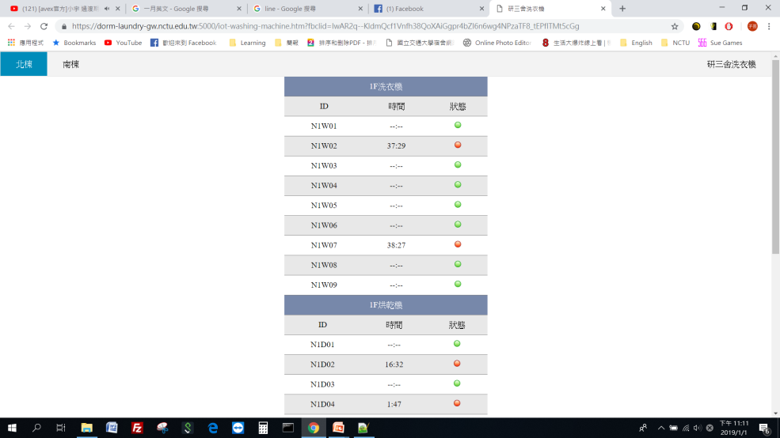

Elements
IoTtalk
GUI
( 研三舍洗衣機狀態頁面 )

Slide 4
System structure
server
Multithreads
持續更新狀態
(洗衣機狀態頁面 )

Slide 5
System structure
instruction
ODF
IoTtalk
GUI
server
IDF
Multithreads
持續更新狀態
request
(洗衣機狀態頁面 )
reply
user

Slide 6
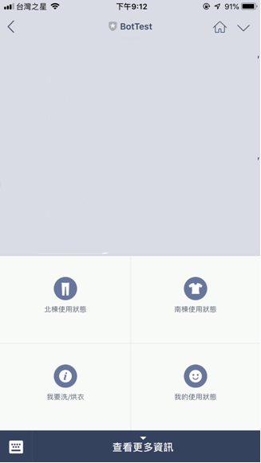
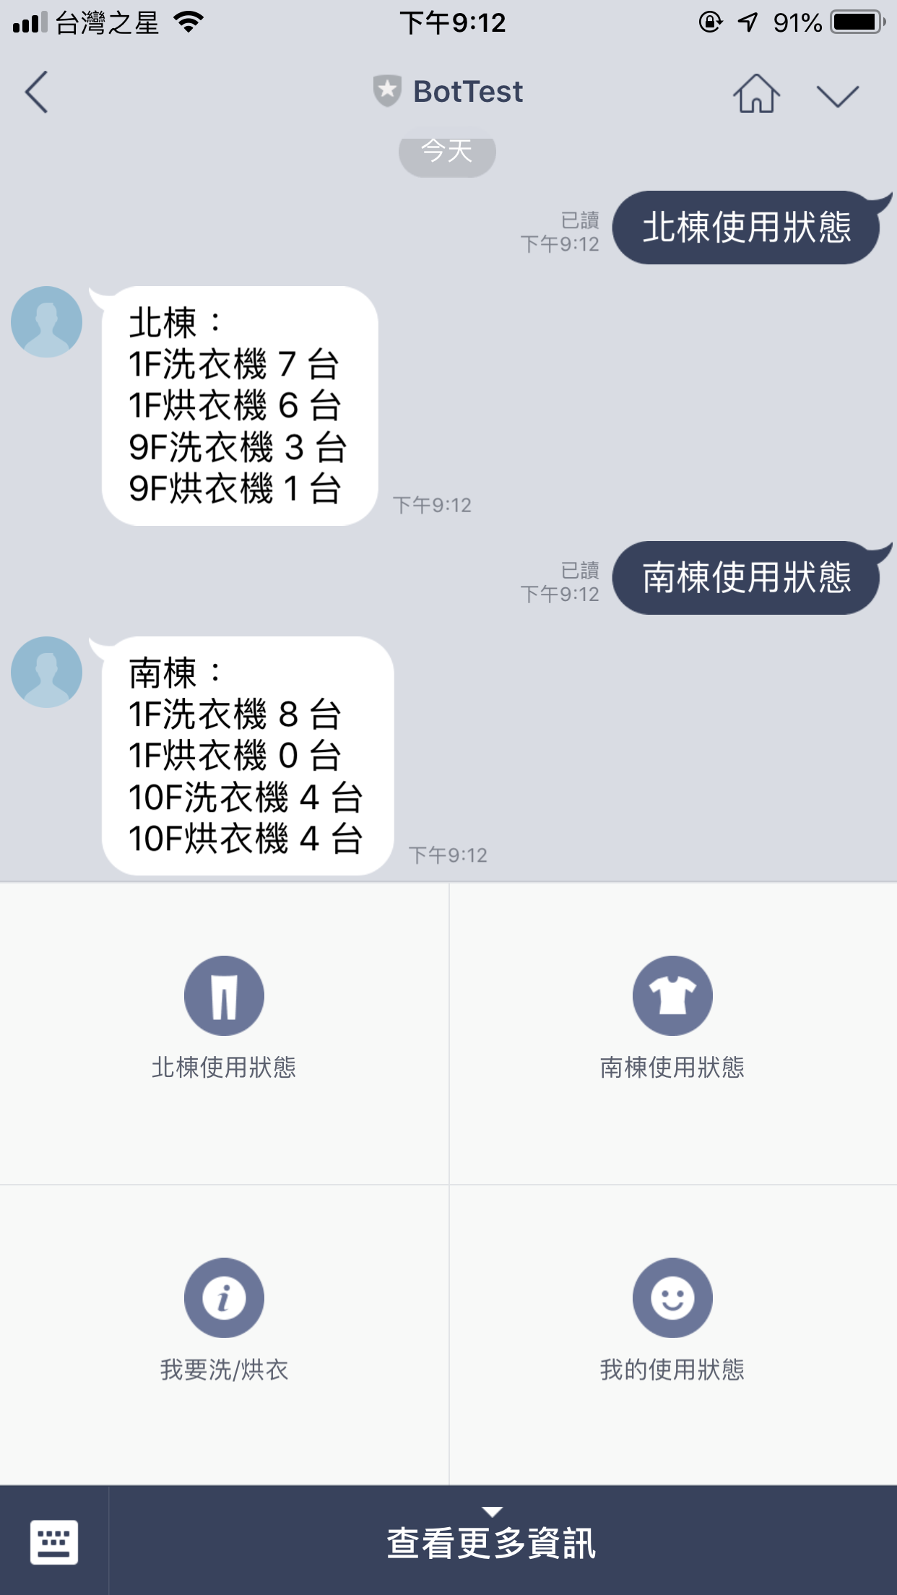
User Interface

Slide 7

User Interface

Slide 8
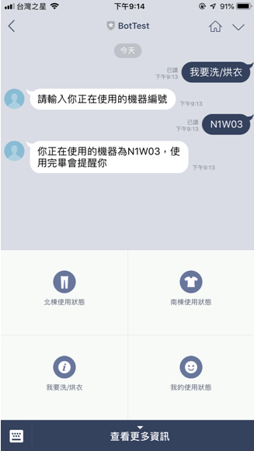
User Interface
輸入機器編號

Slide 9
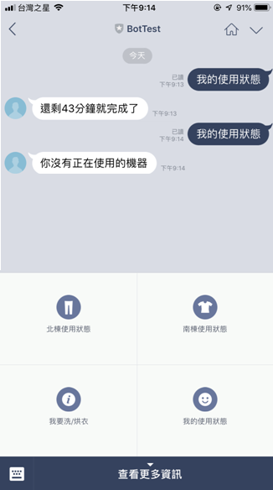
User Interface

Slide 10
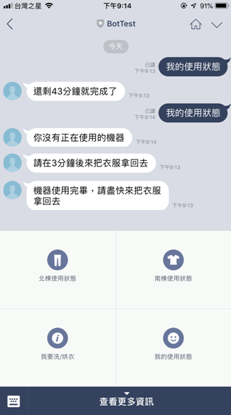
User Interface
專屬提醒

Slide 11
Future Work
Wash bot
Campus Bot
學餐
校車

Slide 12
DEMO

